Slide 1
Uma Arquitetura para a Utilização de Computação nas Nuvens nos Ambientes de Computação Pervasiva
Henrique Gabriel Gularte Pereira
Santa Maria, RS, Brasil
2012

Slide 2
Roteiro
Introdução
Computação Pervasiva
Ontologias
Computação em Nuvem
Proposta de Arquitetura
Trabalhos Relacionados
Estudo de Caso
Conclusão

Slide 3
Introdução
Era Digital
Miniaturização
Avanços na tecnologia de redes e comunicações sem fio
Proliferação de dispositivos móveis heterogêneos
Baratos
Baixo consumo de energia

Slide 4
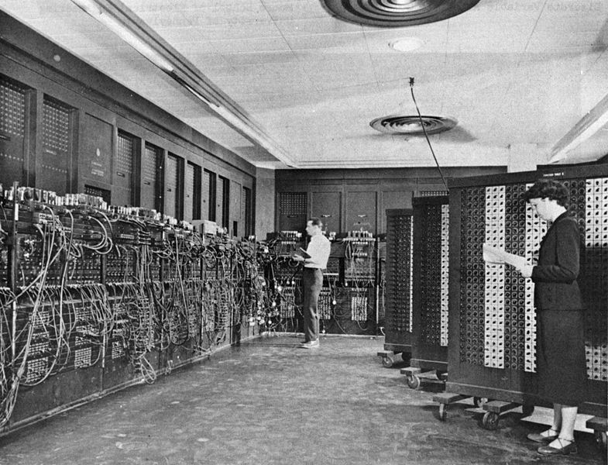

Slide 5
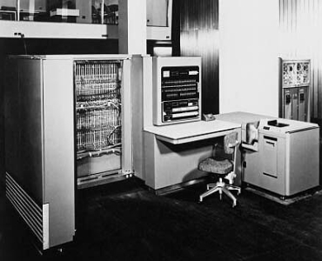

Slide 6
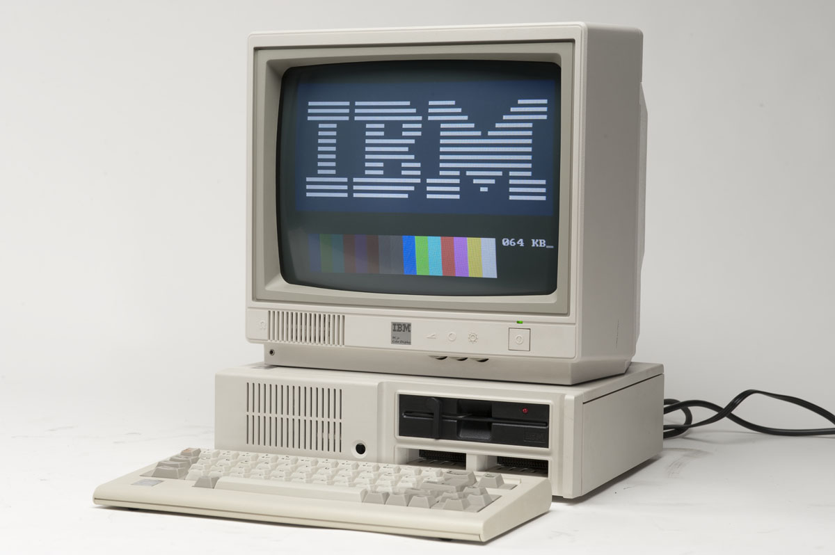

Slide 7
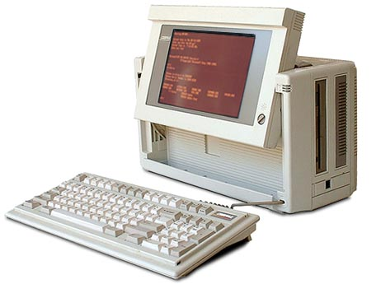
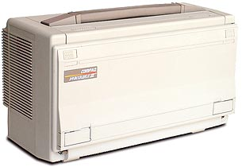

Slide 8
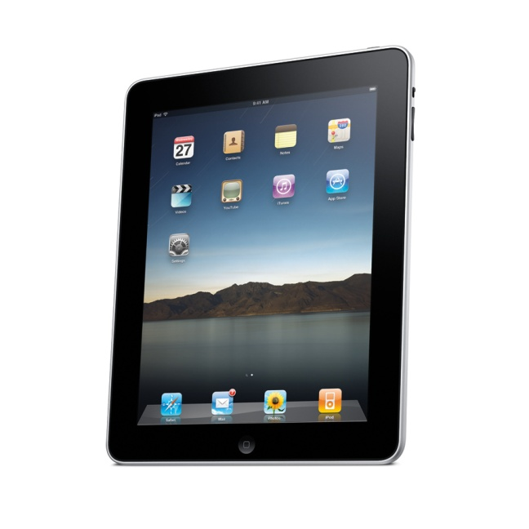
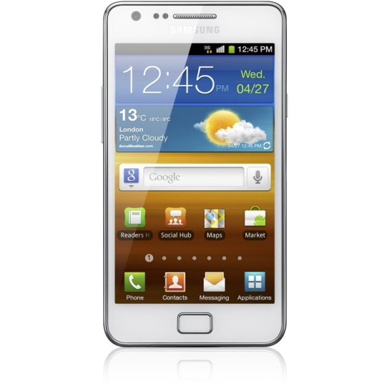
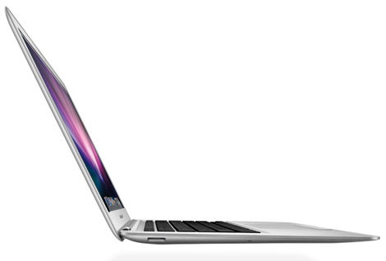

Slide 9
Introdução
Computação Pervasiva
Novas maneiras de realizar a interação humano-computador
Utilização do computador para “melhorar” muitas tarefas do dia-a-dia

Slide 10
Introdução
Computação na Nuvem
Mudança de paradigma
Computação como “commodity”

Slide 11
Problema
Os desafios da computação pervasiva deixaram de ser de ordem técnica (Want e Pering, 2005) e passaram a ser de ordem estrutural (O’Sullivan e Lewis , 2003).
Falta de metodologias e de padrões para permitir a interoperabilidade entre dispositivos

Slide 12
Problema
Grande poder computacional necessário para o bom funcionamento de um ambiente computacional pervasivo.

Slide 13
Proposta
Criação de uma arquitetura de computação pervasiva.
Utilizando recursos computacionais disponíveis na nuvem
Reduzindo custos
Permitindo a expansão dos ambientes pervasivos de forma fácil e transparente

Slide 14
Computação Pervasiva
Visão de Weiser (1991): “Um mundo onde computadores estão inseridos de forma natural no nosso cotidiano.”
Centenas de computadores em uma sala
Voltados para uma tarefa específica
Interagindo uns com os outros para realizar ações em prol do usuário

Slide 15
Computação Pervasiva
Ambientes físicos transformados em ambientes computacionais proativos e inteligentes.
Oferecendo serviços ao usuário em qualquer lugar, a qualquer hora.
Indo além das barreiras tradicionais da IHC.

Slide 16
Computação Pervasiva
Três Componentes:
Computadores baratos e com baixo consumo de energia.
Software para aplicações pervasivas.
Uma rede que permita interligar tudo isso.

Slide 17
Software Pervasivo
As aplicações pervasivas têm de ser proativas:
Descobrindo o que o usuário deseja e providenciando a ação desejada, no momento correto (Loureiro, Oliveira, Almeida, 2005).
Utilização da informação de contexto para se adaptar as necessidades do usuário.
Contexto é qualquer informação que possa ser utilizada para caracterizar a situação de uma entidade, em um determinado momento (Salber, 2001).

Slide 18
Consciência de Contexto
A consciência de contexto se baseia principalmente em sensores de hardware e algoritmos de processamento de sinal (Soltadots, 2007).
É um grande desafio da computação pervasiva.
Como armazenar e gerenciar essa informação?

Slide 19
Ontologias
Do prefixo Grego onto- que significa “ser”, em conjunto com o sufixo –logia referente a “ciência, estudo, teoria”.
Na computação é utilizada para especificar formalmente conceitualizações de um determinado domínio do conhecimento de maneira declarativa.

Slide 20
Ontologias
Podem ser utilizadas para descrever vários artefatos.
Taxonomias
Esquemas de meta-dados
Teorias lógicas
“Ontologias podem ser vistas como um conjunto coerente de coleções estruturadas de informação” – Librelotto (2009)

Slide 21
Elementos de uma Ontologia
Conceitos (Classes)
Relacionamentos
Atributos
Tipos de Dado

Slide 22
Linguagens para Definição de Ontologias
É possível representar ontologias utilizando linguagens de descrição.
Sintaxe bem definida
Semântica formal
Detalhada
Precisa
Consistente

Slide 23
Linguagens para Definição de Ontologias
RDF e RDF Schema
OIL
OWL

Slide 24
Ontologias e a Computação Pervasiva
Vários sistemas utilizam ontologias para representação e gerenciamento da informação de contexto.
Gaia
SOCAM
CoBrA
OntoHealth

Slide 25
Computação em Nuvem
“Modelo computacional com a habilidade de permitir o acesso, de forma ubíqua e conveniente, sob demanda a recursos computacionais compartilhados e configuráveis” (Mel e Grance, 2011)

Slide 26
Computação em Nuvem
Cinco características essenciais:
Habilidade de escalonar recursos sob-demana
Acesso aos recursos através de uma rede
Elasticidade
Mensuração do uso computacional
Pool de recursos

Slide 27
Computação em Nuvem
Emergiu gradativamente (Cusumano, 2010)
Vista como uma onda importante e que tem implicações na maneira como as pessoas interagem com alguns tipos de tecnologias digitais (Pan e Blevis, 2011)

Slide 28
Computação em Nuvem
É um termo abstrato, resultante da união de conceitos como Infraestrutura como Serviço, Plataforma como Serviço e Software como Serviço.

Slide 29
Infraestrutura como Serviço (IaaS)
Fornecimento de poder de processamento, armazenamento, rede e outros recursos computacionais fundamentais.
Usuário tem controle sobre o sistema operacional e aplicações instaladas
Geralmente disponibilizado através de máquinas virtuais, armazenamento virtual e outros ativos de hardware.

Slide 30
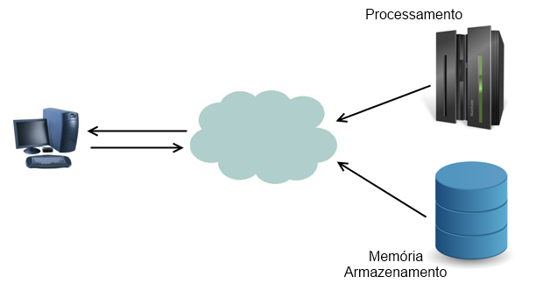

Slide 31
Plataforma como Serviço (PaaS)
Permite ao consumidor implementar e executar aplicações na infraestrutura da nuvem. Essas aplicações podem ser criadas utilizando linguagens, bibliotecas e ferramentas oferecidas pelo provedor do serviço.
Usuário não tem aceso ou controle aos recursos de rede, ao sistema operacional ou as aplicações instaladas.

Slide 32
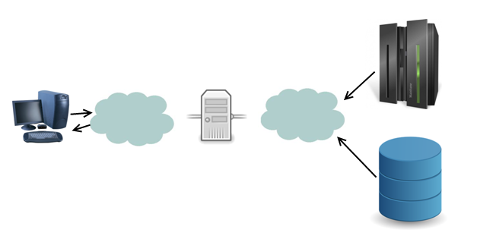

Slide 33
Software como Serviço (SaaS)
Todas as aplicações que são executadas na nuvem e fornecem acesso direto ao consumidor.
Responsabilidade do usuário é o envio e a gestão dos dados que a aplicação irá processar.

Slide 34
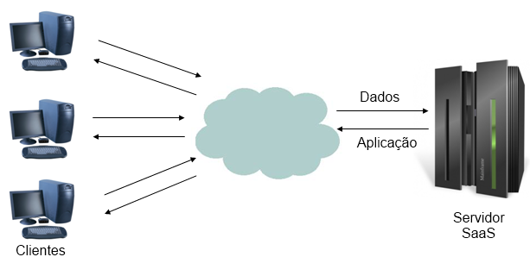

Slide 35
Arquitetura Pervasiva Tradicional
Sensores conectados a gateways de aceso e interligados a um backbone, se comunicando com um concentrador central.
Processamento das informações ocorre apenas no concentrador central que interage com os dispositivos do ambiente pervasivo.

Slide 36
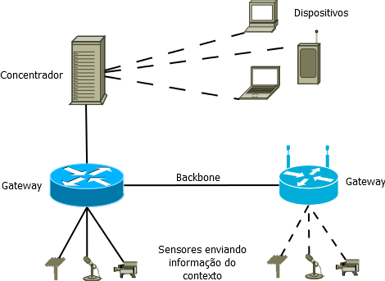
Arquitetura Pervasiva Tradicional

Slide 37
Proposta de Arquitetura
Permitir a utilização de recursos disponíveis na nuvem computacional para permitir a criação de ambientes pervasivos.
Modular
Estendível
7 requisitos principais

Slide 38
Requisitos
Baixo Consumo de Recursos
Performance e Escalabilidade
Suporte a dispositivos heterogêneos
Suporte a aplicações heterogêneos
Utilização de ontologias para a representação da informação de contexto
Capacidade de permitir a interoperabilidade
Facil Implantação

Slide 39
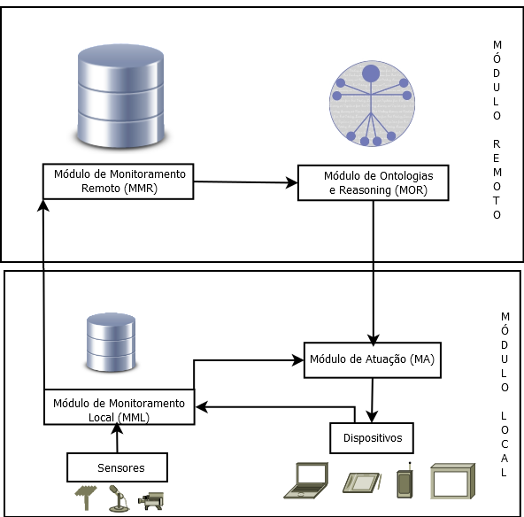

Slide 40
Dois Módulos Básicos
Módulo Remoto
Nuvem
Módulo Local
Ambiente Pervasivo

Slide 41
Módulo Local
Sensores
Dispositivos
Aplicações Pervasivas
Módulo de Monitoramento Local (MML)
Módulo de Atuação (MA)

Slide 42
Módulo Local - Sensores
Utilizados para detectar mudanças de contexto. Fornecem a informação de contexto do ambiente pervasivo ao MML.
Possibilidade de utilizar vários tipos de sensores.
Em grande quantidade também.
Conectados diretamente ao MML.

Slide 43
Módulo de Monitoramento Local
Responsável por coletar e armazenar as informações de contexto provindas dos sensores e dispositivos que fazem parte do ambiente pervasivo local.

Slide 44
Módulo Atuador
Atuadores lógicos e/ou físicos
Recebe os comandos enviados pelo Módulo Remoto e executa esses comandos no ambiente pervasivo.

Slide 45
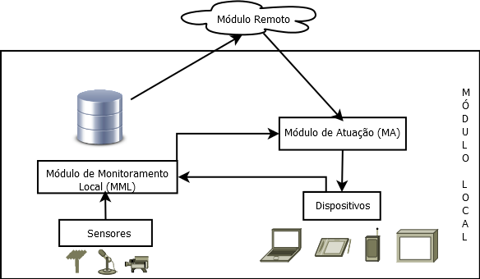
Módulo Local

Slide 46
Módulo Remoto
Principal objetivo é realizar o processamento pesado dos ambientes pervasivos locais, aumentando o diminuindo a utilização dos recursos computacionais.
Módulo de Monitoramento Remoto (MMR)
Módulo de Ontologias e Reasoning (MOR)

Slide 47
Módulo de Monitoramento Remoto
Armazena as informações enviadas pelos Módulos de Monitoramento Local das camadas pervasivas locais e envia essas informações ao MOR.

Slide 48
Módulo de Ontologias e Reasoning
Responsável por processar as informações de contexto e realizar inferências acerca dessas informações, com a utilização de uma ontologia correspondente ao ambiente pervasivo local.
Todo o processamento da arquitetura ocorre no MOR.

Slide 49
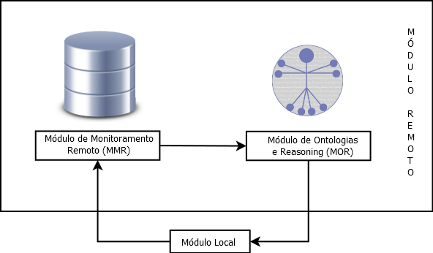
Módulo Remoto

Slide 50
Ontologia para Representação de Contexto
Ontologia genérica
OWL
Protégé
Estensível
Composta por classes que representam as entidades do ambiente pervasivo, atributos que caracterizam essas classes e relacionamentos entre essas classes.

Slide 51
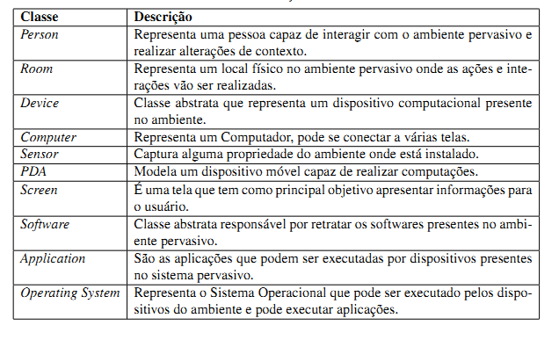
Classes

Slide 52
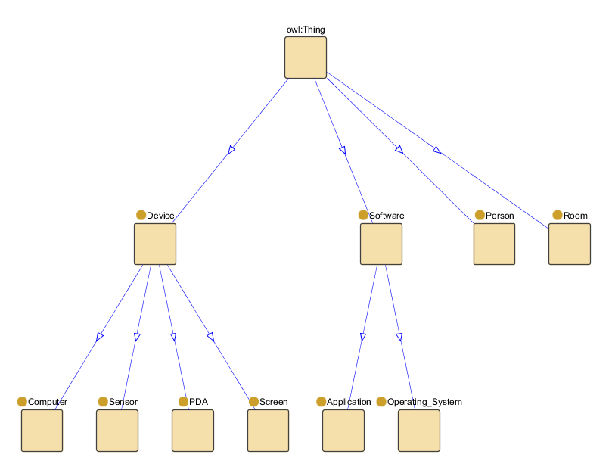
Hierarquia de Classes

Slide 53
Atributos
Os atributos ou propriedades de uma classe são características que ela pode possuir e que serão usadas para diferenciá-las umas das outras (Freitas, 2011).
Cada classe na ontologia sugerida apresenta atributos distintos e relacionados as suas funcionalidades no ambiente.

Slide 54
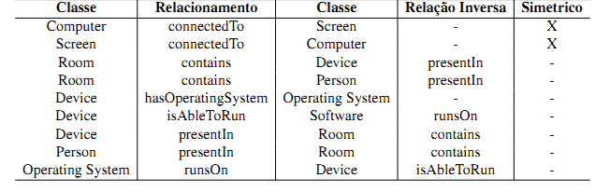
Relacionamentos

Slide 55
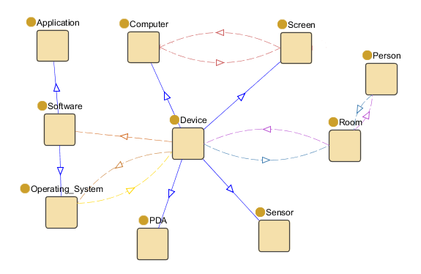
Grafo da Ontologia

Slide 56
Escalabilidade da Arquitetura
Um dos diferenciais da arquitetura proposta é a capacidade de acomodar novos dispositivos ou novos ambientes com um mínimo de esforço.
Dois modelos:
Escalabilidade Horizontal (scale out)
Escalabilidade Vertical (scale up)

Slide 57
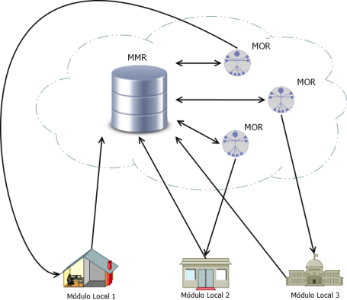
Escalabilidade Horizontal

Slide 58
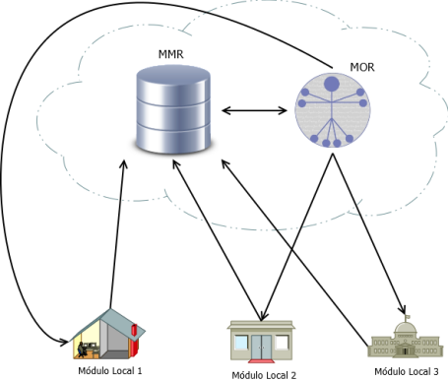
Escalabilidade Vertical

Slide 59
Trabalhos Relacionados
Ao longo do tempo várias arquiteturas foram propostas.
Midas
ISAMpe
OntoHealth
CoBrA

Slide 60
CoBrA
Baseada em agentes
Três pontos principais:
Necessidade de uma ontologia comum
Um modelo compartilhado de contexto entre os agentes
Política de controle de acesso as informações

Slide 61
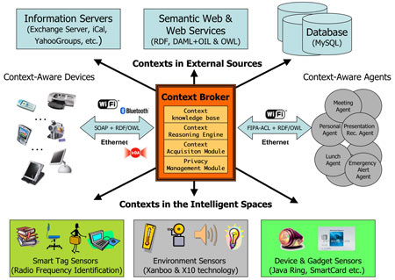
CoBrA

Slide 62
Midas
Arquitetura Simples
Utilização de sensores
PDAs
Computador Central
Regras escritas em código

Slide 63
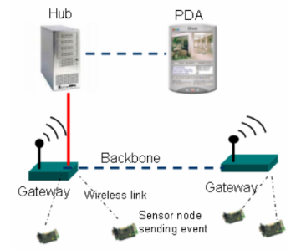
Midas

Slide 64
ISAMpe
Ambiente pervasivo em grade
Formado por células (EXEHDACells)
Nós Fixos (EXEHDAnodes)
Nós Móveis (EXEHDAmobs)
Computador Central (EXEHDABase(
Troca de informação contextual entre as células

Slide 65
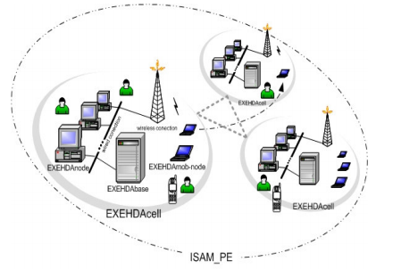
ISAMpe

Slide 66
OntoHealth
Arquitetura pervasiva para ambientes hospitalares.
Escalável
Multinível
Específica

Slide 67
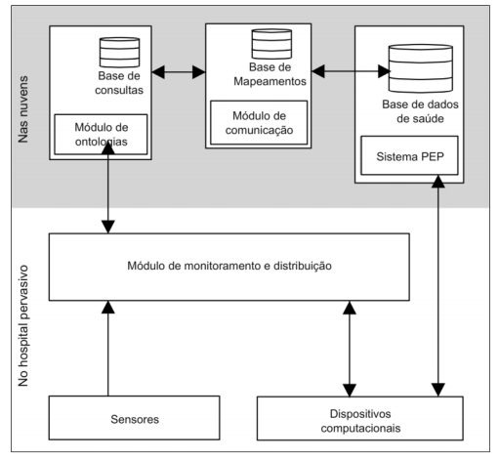
OntoHealth

Slide 68
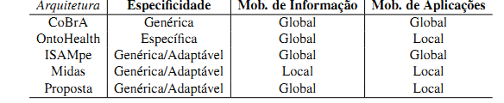
Comparativo

Slide 69
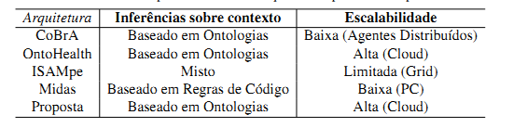
Comparativo – Parte 2

Slide 70
Estudo de Caso
Estudo Controlado
Implementação de um ambiente de computação pervasiva residencial.
Ambiente local programado a mão
Ambiente remoto usando tecnologias “off-the-shelf”

Slide 71
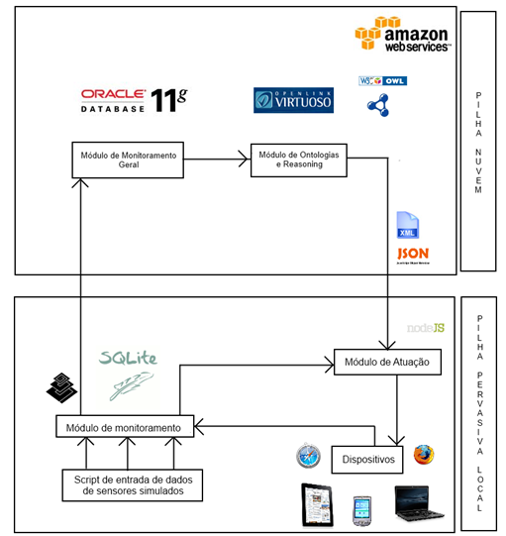
Visão Geral

Slide 72
Ambiente Local
Quatro Salas
Cada sala com:
1 computador
3 sensores
Presença
Luminosidade
Ruído
Tablet Móvel

Slide 73
Ambiente Local
Aplicação Pervasiva
Protótipo desenvolvido utilizando HTML5 em conjunto com Node JS sendo executada no Módulo Atuador
Dispositivos eram apenas clientes da aplicação

Slide 74
Ambiente Local
Módulo de Monitoramento Local
SQLite para armazenamento de dados
Twisted para comunicação com sensores e com o Módulo Remoto

Slide 75
Ontologia Utilizada
Modelo estendido da ontologia proposta.
Criação de três classes de sensores
Criação de um novo relacionamento entre Presence e Person

Slide 76
Consultas SPARQL
Seis consultas:
volumeTooLow
volumeTooHigh
screenOff
screenOn
brightnessTooLow
brightnessTooHigh

Slide 77
Módulo Remoto
Implementado utilizando instâncias virtuais no Amazon EC2.
Módulo de Monitoramento Geral
Oracle 11g
Módulo de Ontologias e Reasoning
Openlink Virtuoso
SPARQL em cima de OWL
Notes:
Oracle 11g – Advance Queueing + Java Message System em Publisher/Subscriber com Triggers

Slide 78
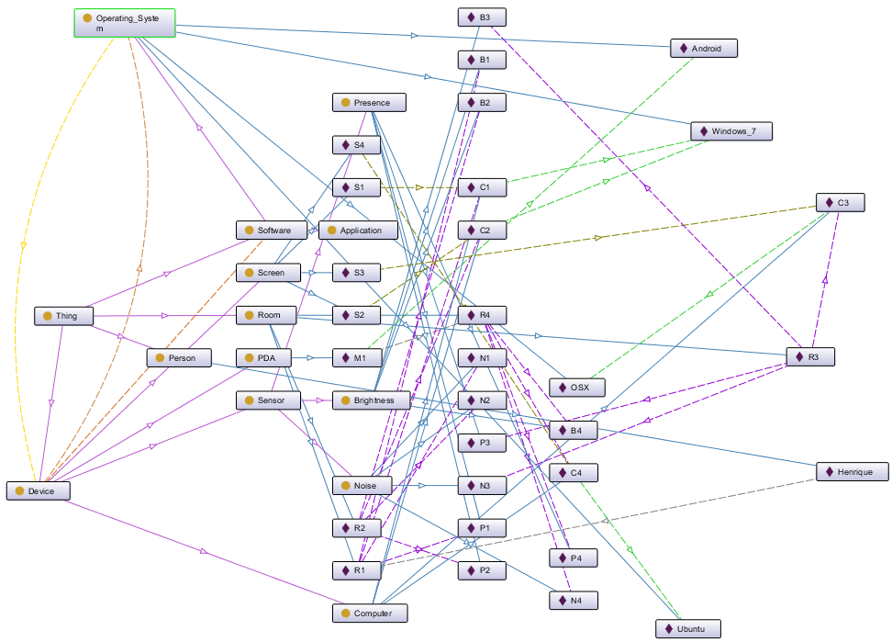
Visão da Ontologia do Caso de Uso

Slide 79
Conclusão
A popularização dos dispositivos móveis e computadores de baixo custo está permitindo que a visão da computação pervasiva se torne realidade.
A arquitetura proposta pode resolver alguns dos problemas existentes como o alto custo envolvido na criação e manutenção de um ambiente pervasivo.

Slide 80
Conclusão
A utilização de ontologias para representação de contexto foi positiva, pois permitiu a realização de inferências sobre o ambiente pervasivo e possibilitou o reuso das informações de contexo.

Slide 81
Trabalhos Futuros
Adaptação da ontologia de contexto para outros cenários.
Estudo compreensivo sobre custos da implementação da arquitetura definida e comparativo com os ambientes tradicionais.
Implantação da arquitetura em ambientes hospitalares pervasivos como os propostos por Gassen (2010) e Freitas (2011).

